Slide 1

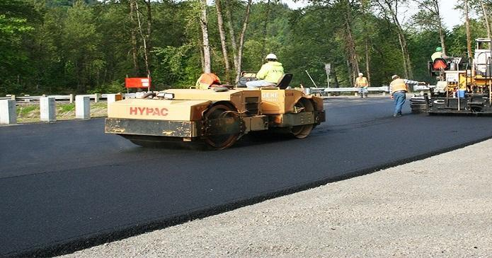
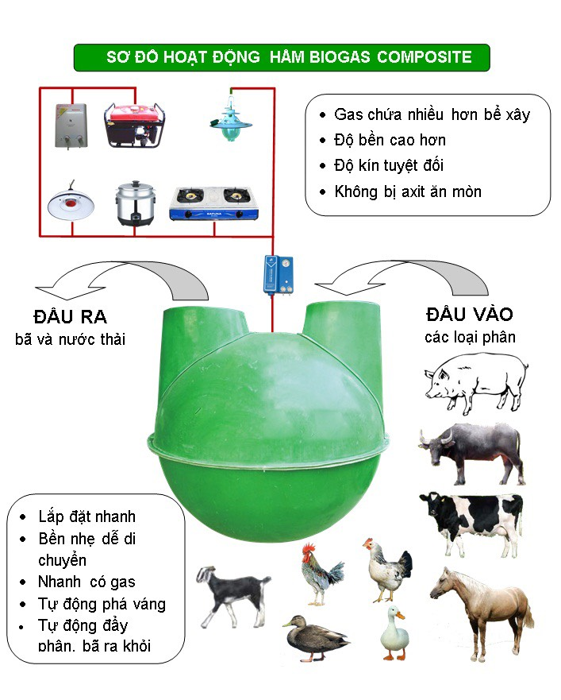
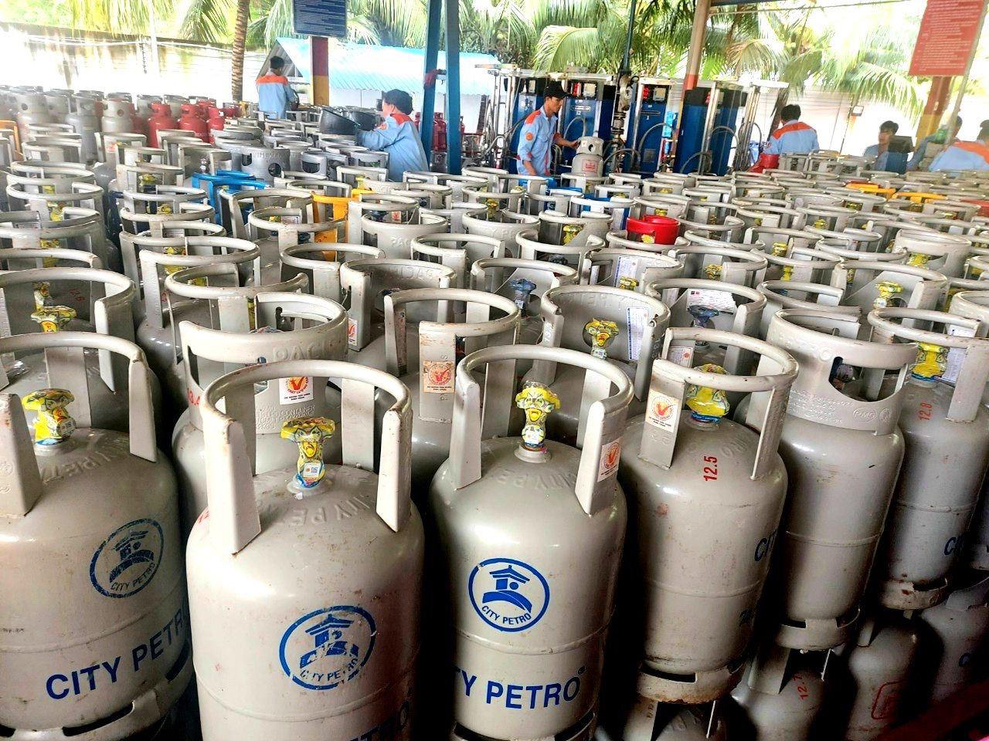

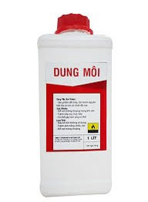
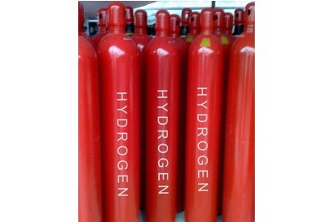
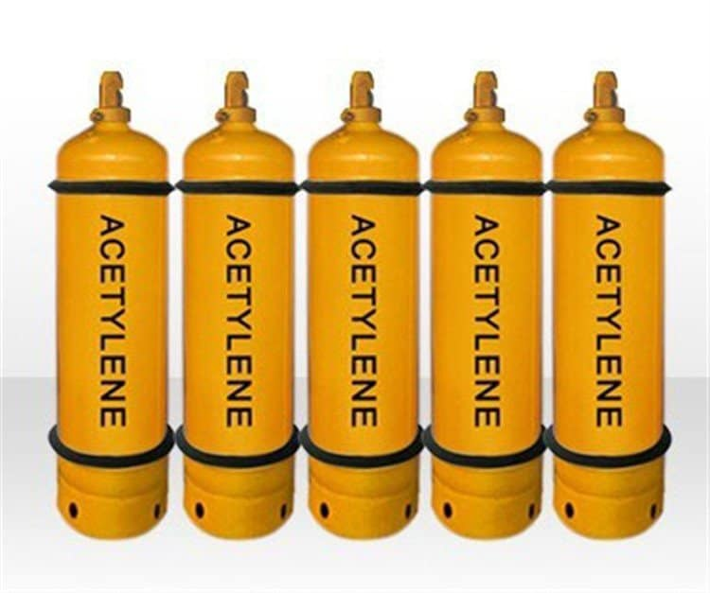
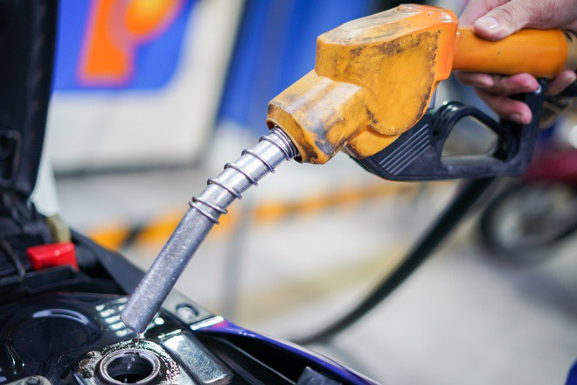
ỨNG DỤNG CỦA ALKANE

Slide 2
Chủ đề 4: HYDROCARBON
Bài 12
ALKANE (tiết 1)
I
Khái niệm, đồng phân, danh pháp.
II
Tính chất vật lí
III
Tính chất hóa học
IV
Nguồn alkane trong tự nhiên, ứng dụng của alkane

Slide 3

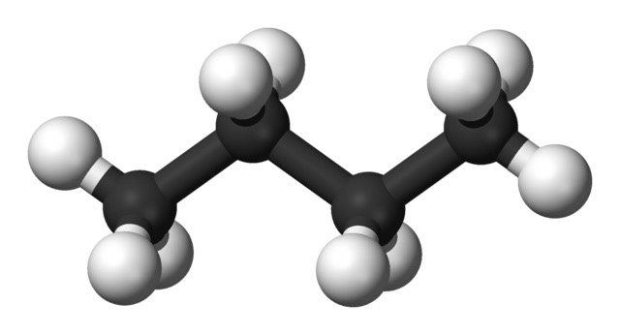
Hãy nhắc lại khái niệm đồng đẳng, từ đó viết công thức của các chất trong dãy đồng đẳng của methane và đưa ra CTTQ của dãy này ?
Em hãy cho biết đặc điểm cấu tạo của buthane?

Slide 4
Định nghĩa
Alkane là hydrocarbon mạch hở, trong phân tử chỉ có liên kết đơn.
* Vd : CH₄, C₂H₆, C₃H₈...
- Alkane có công thức chung là C_{n}H_{2n+2} ( với n≥1).
* Phân tử chỉ chứa liên kết đơn (δ)
* Mỗi C liên kết với 4 nguyên tử khác → tứ diện đều.
* Mạch cacbon gấp khúc.

Slide 5
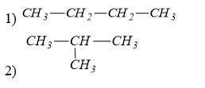
CH₃-CH-CH₂- CH₃... izo...
CH₃
Đồng phân alkane
Các alkane từ 4 nguyên tử cacbon trở lên có đồng
phân về mạch carbon.
Ví dụ 1
`
Viết đồng phân alkane có CTPT C₄H₁₀
Bài giải

Slide 6
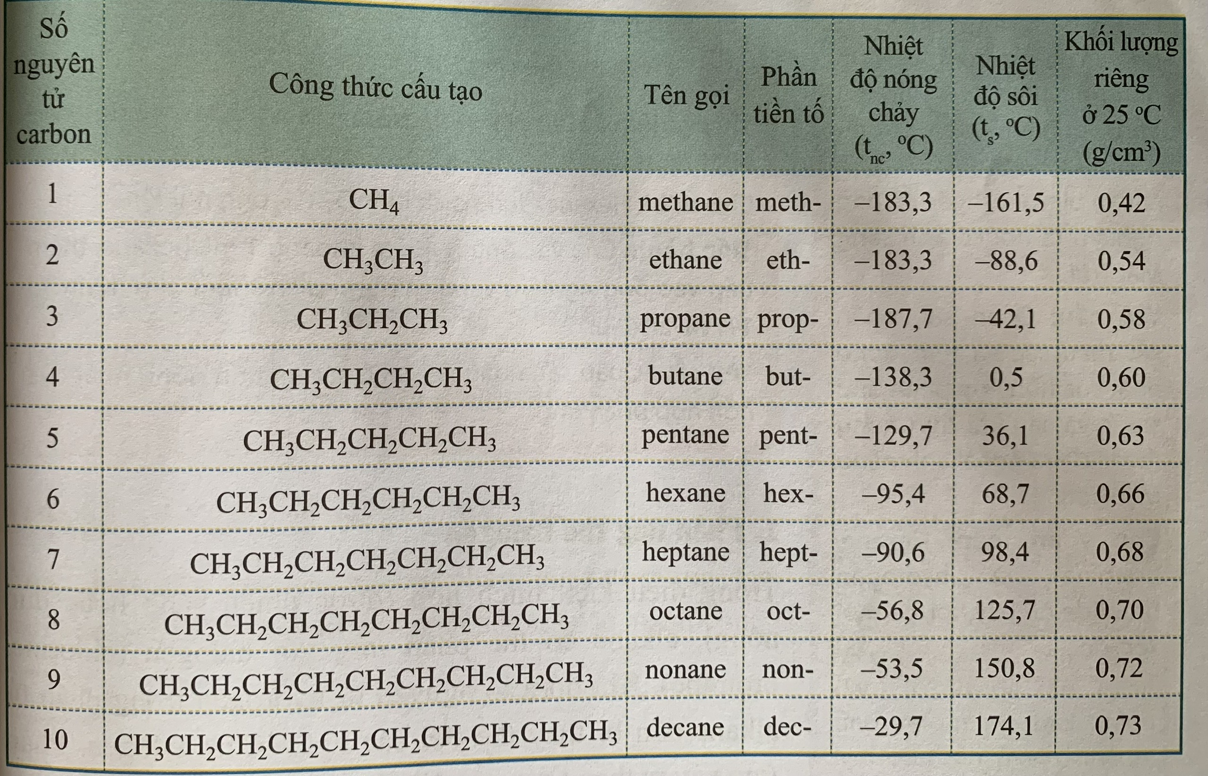
Danh pháp alkane

Slide 7
Danh pháp alkane
Danh pháp alkane
* Tên các alkane không nhánh, tên phần tiền tố ( bảng 12.1 sgk)
* Tên gốc alkyl (phần còn lại của alkane khi mất đi 1H) : thay ane = yl.
* Tên các alkane có nhánh:
- Chọn mạch cacbon dài và phức tạp nhất làm mạch chính.
- Đánh số thứ tự từ phía các nguyên tử cacbon mạch chính gần nhánh hơn.
- Gọi tên mạch nhánh (nhóm ankyl) theo thứ tự vần chữ cái cùng với số chỉ vị trí của nó, sau đó gọi tên alkane mạch chính.

Slide 8
Ví dụ 1
Ví dụ 1
`
Gọi tên các đồng phân alkane có CTPT C₄H₁₀
Bài giải
Buthane
2-methylpropane

Slide 9
Danh pháp alkane
* Tên các alkane có nhánh:
- Chọn mạch cacbon dài và phức tạp nhất làm mạch chính.
- Đánh số thứ tự từ phía các nguyên tử cacbon mạch chính gần nhánh hơn.
- Gọi tên mạch nhánh (nhóm ankyl) theo thứ tự vần chữ cái cùng với số chỉ vị trí của nó, sau đó gọi tên alkane mạch chính
Ví dụ 2
`
Gọi tên alkane CH₃-CH(CH₃)-CH(CH₃)-CH₂-CH₃
Bài giải
CH₃-CH-CH-CH₂-CH₃
CH₃ CH₃
2,3-dimethylpentane

Slide 10
Danh pháp alkane
CH₃ CH CH₂ - ... izo...
CH₃
CH₃ CH₂ CH - ... sec...
CH₃
CH₃
CH₃ CH - ... tert...
CH₃
CH₃
CH₃ C CH₂ ... neo...
CH₃

Slide 11
Tính chất vật lí alkane
Từ bảng 12.1 hãy nhận xét về tính chất vật lí của alkane?

Slide 12
Tính chất vật lí alkane
* Ở điều kiện thường :
- Từ C₁ → C₄ : thể khí.
- Từ C₅ → C₁₇: thể lỏng.
- Các chất còn lại ở thể rắn.
* t_{s}, t_{nc}, khối lượng riêng d tăng theo chiều tăng của khối lượng phân tử (xem bảng 12.1).
* Nhẹ hơn nước, không tan trong nước, tan được trong một số dung môi hữu cơ.

Slide 13

Câu 1
Công thức tổng quát của alkane là
A
B
C
D
C_{n}H_{n+2}
C_{n}H_{2n}
C
C_{n}H_{2n+2}
$$\text{C}\text{n}\text{H}\text{2}\text{n}\text{−2}$$

Slide 14
Câu 2
Số đồng phân cấu tạo ứng với công thức phân tử C₅H₁₂ là
A
B
C
D
6
4
5
D
3

Slide 15
Câu 3
Hợp chất (CH₃)₂CHCH₂CH₂CH₃ có tên gọi là
A
C
neopentane
B
2-methylpentane
C
isopentane
D
1,1-dimethylbutane

Slide 16
Alkane là hydrocarbon mạch hở, trong phân tử chỉ có liên kết đơn.
Alkane có công thức chung là C_{n}H_{2n+2} (với n≥1).
Các alkane từ 4 nguyên tử cacbon trở lên có đồng phân về mạch carbon.
Tên các alkane không nhánh, tên phần tiền tố (12.1)
Tên các alkane có nhánh :
- Chọn mạch cacbon dài và phức tạp nhất làm mạch chính.
- Đánh số thứ tự từ phía các nguyên tử cacbon mạch chính gần nhánh hơn.
- Gọi tên mạch nhánh (nhóm ankyl) theo thứ tự vần chữ cái cùng với số chỉ vị trí của nó, sau đó gọi tên alkane mạch chính.

